Slide 1
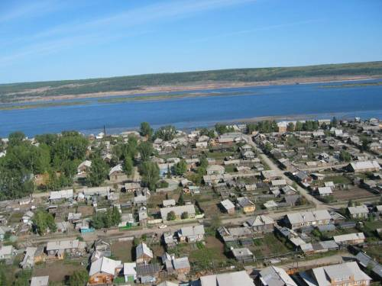
РОССИЙСКАЯ ФЕДЕРАЦИЯ
КРАСНОЯРСКИЙ КРАЙ БОГУЧАНСКИЙ РАЙОН
ПУТЕВОДИТЕЛЬ ПО
БЮДЖЕТУ ДЛЯ ГРАЖДАН
2017 год
БОГУЧАНЫ
2017

Slide 2

ПУТЕВОДИТЕЛЬ ПО БЮДЖЕТУ
БОГУЧАНСКОГО РАЙОНА
НА 2017 ГОД
Брошюра подготовлена на основании решения Богучанского районного Совета депутатов о районном бюджете на 2017 год и плановый период 2018-2019 годов. В издании просто и доступно рассказывается о бюджете района: его основных характеристиках, статьях расходов. Издание рассчитано на самый широкий круг читателей.
Материалы подготовлены финансовым управлением администрации Богучанского района.

Slide 3

С уважением,
Глава Богучанского района
Александр Вадимович Бахтин
Уважаемые жители Богучанского района!
Мы продолжаем информировать вас о районной бюджетной политике и реализации приоритетных направлений работы органов местного самоуправления района в доступной для любого жителя форме. При формировании главного финансового документа на 2017 год мы старались сохранить главный принцип – каждая бюджетная статья должна быть ориентирована на конкретный результат. Жители Богучанского района должны знать, на что тратятся бюджетные средства и какие направления в деятельности муниципалитета наиболее приоритетны. Чтобы разобраться во всех цифрах непосвященному в бюджетный процесс человеку необязательно анализировать финансовый документы и отчеты. Достаточно открыть Путеводитель по бюджету, который наглядно покажет, какие социальные выплаты заложены в бюджете, какие средства направлены на ремонты муниципальных объектов, дороги, благоустройство и другое.
Мы уверены, что информация, представленная в Путеводителе в информативной и компактной форме, позволит вам углубить свои знания о бюджете и создать основы для активного участия в бюджетных процессах района.

Slide 4
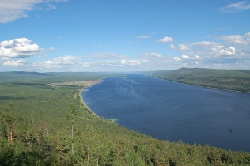
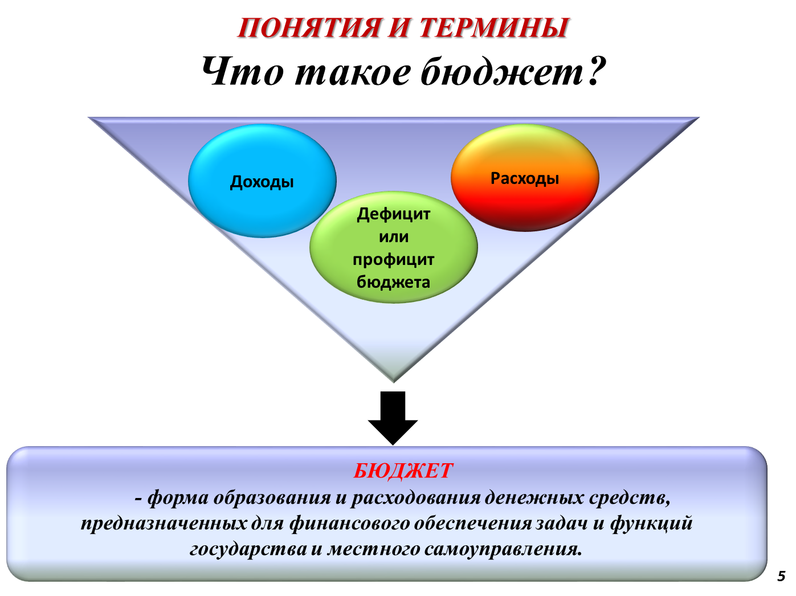

Slide 5
ПОНЯТИЯ И ТЕРМИНЫ

Slide 6
ПОНЯТИЯ И ТЕРМИНЫ

Slide 7
ПОНЯТИЯ И ТЕРМИНЫ

Slide 8
ПОНЯТИЯ И ТЕРМИНЫ

Slide 9
ПОНЯТИЯ И ТЕРМИНЫ

Slide 10
ОСНОВЫ БЮДЖЕТНОГО ПРОЦЕССА
Составление проекта бюджета
Рассмотрение и утверждение бюджета
Исполнение бюджета
Контроль за исполнением бюджета
Утверждение бюджетной отчетности

Slide 11
Участники бюджетного
процесса
района
Глава района
Районный Совет депутатов
Администрация района
Контрольно-счетная комиссия района
Главные распорядители бюджетных средств
Главные администраторы доходов бюджета
Получатели бюджетных средств
Финансовое управление
Главные администраторы источников финансирования дефицита бюджета

Slide 12
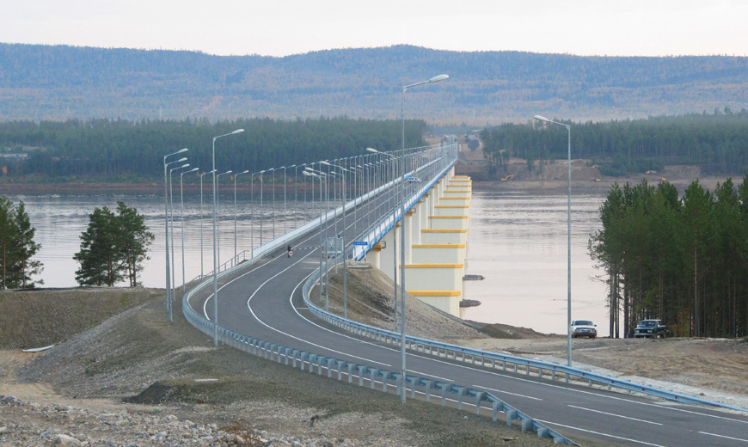
Сравнительные данные по бюджету на 2017 год в тыс. рублей

Slide 13
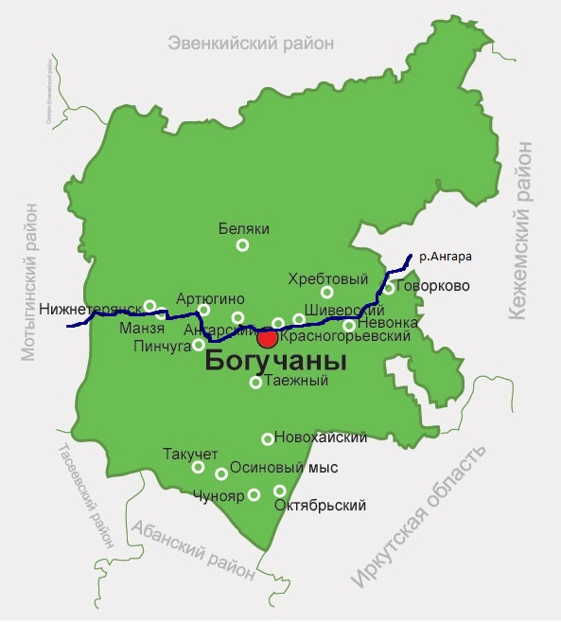

БОГУЧАНСКИЙ РАЙОН
ОБЩИЕ СВЕДЕНИЯ
Площадь района: 54000 кв. км
Население района: 45373 человек
Количество муниципальных образований: 19
Количество населенных пунктов: 29
Notes:
Позиционирование района

Slide 14
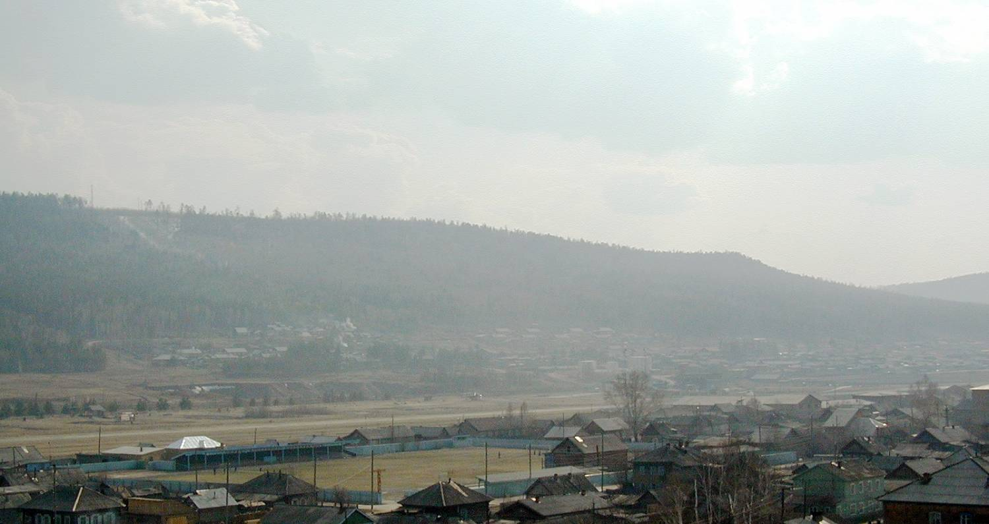
Показатели прогноза социально-экономического развития района, принятые при формировании бюджета
№ п/п | Показатели | Ед. изм. | 2015 год (отчет) | 2016 год (отчет) | 2017 год (прогноз) | 2018 год (прогноз) | 2019 год (прогноз)
1 | Численность населения | чел. | 45450 | 45373 | 45338 | 45430 | 45546
2 | Индекс потребительских цен | % | 112,75 | 106,4 | 105,3 | 104,7 | 104,3
3 | Прибыль организаций | млн. рублей | 32498 | - | - | - | -
4 | Оборот розничной торговли | млн. рублей | 4487,37 | 4650,75 | 4941,32 | 5271,99 | 5658,22
5 | Инвестиции в основной капитал | млн. рублей | 49323,23 | 37823,50 | 14010,50 | 10238,09 | 10222,93
6 | Уровень безработицы | % | 1,0 | 1,1 | 1,1 | 1,1 | 1,1
7 | Среднемесячная заработная плата | Рублей | 36367,1 | 38723,6 | 39905,0 | 40314,0 | 40700,0
8 | Объемы жилищного строительства | Кв. м | 9756 | 9800 | 10428 | 10500 | 11000

Slide 15

ОСНОВНЫЕ НАПРАВЛЕНИЯ БЮДЖЕТНОЙ ПОЛИТИКИ БОГУЧАНСКОГО РАЙОНА
Повышение эффективности бюджетных расходов
Реализация задач, поставленных в Указах Президента РФ 2012 года
Взаимодействие с краевыми органами власти по увеличению объема финансовой поддержки из краевого бюджета
ДИНАМИКА МУНИЦИПАЛЬНОГО ДОЛГА
Повышение открытости и прозрачности районного и местных бюджетов
тыс. рублей
на 01.01.2019 года | 0
на 01.01.2018 года | 117600
на 01.04.2017 года | 103000
на 01.01.2017 года | 103000
на 01.09.2016 года | 0
на 01.07.2016 года | 0
на 01.04.2016 года | 0
на 01.01.2016 года | 0
на 01.01.2015 года | 0
на 01.01.2014 года | 0

Slide 16
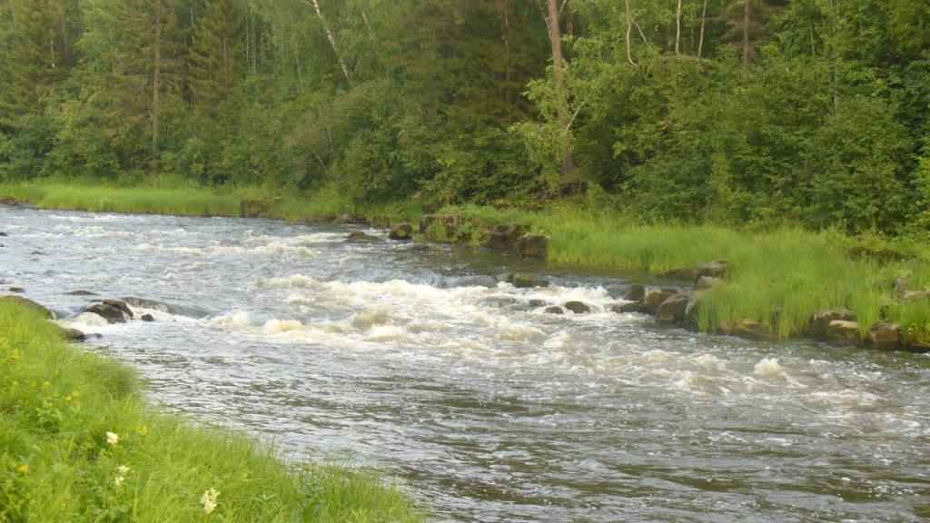
ОБЩИЕ ХАРАКТЕРИСТИКИ БЮДЖЕТА
Доходы и расходы консолидированного бюджета
Богучанского района
(в тыс. рублей)

Slide 17
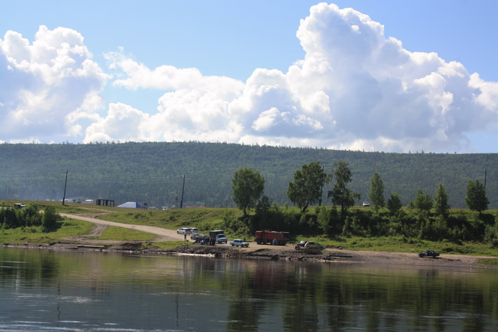
ОБЩИЕ ХАРАКТЕРИСТИКИ БЮДЖЕТА
Доходы и расходы районного бюджета
(в тыс. рублей)

Slide 18
ХАРАКТЕРИСТИКА ДОХОДНОЙ ЧАСТИ БЮДЖЕТА
(в тыс. рублей)

Slide 19
Структура доходов районного бюджета на 2015-2019 годы
в тыс. рублей
Наименование | 2015 | 2016 | 2017 | 2018 | 2019
ВСЕГО ДОХОДОВ | 1 790 763,10 | 1 932 182,30 | 1 971 905,60 | 1 817 437,70 | 1 723 366,00
НАЛОГОВЫЕ И НЕНАЛОГОВЫЕ ДОХОДЫ | 366 003,70 | 393 179,60 | 404 149,90 | 393 486,90 | 417 015,50
Налог на прибыль организаций | 15218,1 | 5 417,60 | 5500,0 | 5841,0 | 6 144,7
Налог на доходы физических лиц | 205402,8 | 230 473,00 | 238155,9 | 256731,9 | 282 148,4
Акцизы | 20,0 | 40,80 | 32,7 | 32,7 | 32,7
Единый налог на вменённый доход | 28416,4 | 27 815,80 | 28070,0 | 29389,3 | 30 653,0
Налог, взимаемый в связи с применением упрощенной системы налогообложения | 55,0 | 58,00 | 75,0 | 79,8 | 84,0
Земельный налог | 474,6 | 369,90 | 150,7 | 145,9 | 141,2
Государственная пошлина | 4945,5 | 5 072,30 | 5620,4 | 5890,2 | 6 167,1
Арендная плата за земельные участки | 33126,3 | 31 811,30 | 36004,3 | 20915,1 | 17 956,4
Аренда помещений муниципальной собственности | 29337,4 | 30 261,90 | 37418,9 | 28875,9 | 28 875,8
Плата за негативное воздействие на окружающую среду | 2136,7 | 4 601,80 | 3904,1 | 3904,1 | 3 904,1
Прочие доходы от оказания платных услуг | 27308,4 | 32 780,00 | 30432,3 | 30208,8 | 30 256,7
Доходы от реализации муниципального имущества | 845,9 | 798,20 | 6170,0 | 1100,0 | 300,0
Доходы от продажи земельных участков | 1839,1 | 3 548,40 | 4655,1 | 4655,1 | 4 655,1
Административные штрафы и иные санкции | 6439,8 | 7 964,70 | 7763,0 | 5558,1 | 5 568,1
Прочие налоговые и неналоговые доходы | 10437,7 | 12 165,90 | 197,5 | 159,0 | 128,2
БЕЗВОЗМЕЗДНЫЕ ПОСТУПЛЕНИЯ | 1 424 759,40 | 1 539 002,70 | 1 567 755,70 | 1 423 950,80 | 1 306 350,50
Дотации | 478 492,3 | 441 138,80 | 412 575,9 | 330 060,7 | 330 060,7
Субсидии и субвенции | 924 260,8 | 1 072 863,50 | 1 001 659,3 | 949 553,9 | 949 553,6
Прочие безвозмездные поступления | 22 006,3 | 25 000,40 | 153 520,5 | 144 336,2 | 26 736,2

Slide 20
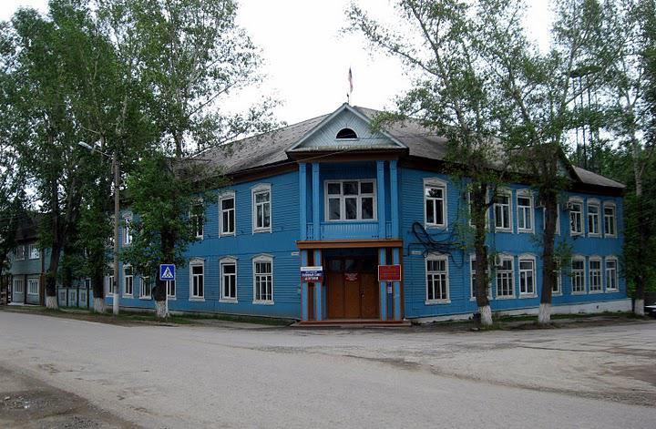
Структура доходной части бюджета на 2017 год
(тысяч рублей)

Slide 21
Структура расходов районного бюджета на 2015-2019 годы
в тыс. рублей
Наименование показателя | 2015 | 2016 | 2017 | 2018 | 2019
ВСЕГО РАСХОДОВ | 1 835 308,1 | 2 107 113,0 | 2 021 378,4 | 1 699 837,7 | 1 723 366,0
ОБЩЕГОСУДАРСТВЕННЫЕ ВОПРОСЫ | 67 124,9 | 65 636,5 | 107 460,9 | 42 488,3 | 45 797,7
Функционирование Главы района, районного Совета депутатов, админстрации района | 47 706,2 | 49 446,9 | 50 143,5 | 21 917,9 | 24 227,3
Финансовые органы и органы финансового надзора | 13 049,7 | 13 894,4 | 14 026,6 | 14 026,6 | 14 026,6
Проведение выборов и референдумов | 4 214,8
Резервные фонды | 0,0 | 0,0 | 2 000,0 | 2 000,0 | 2 000,0
Прочее | 2 154,3 | 2 295,2 | 41 290,8 | 4 543,8 | 5 543,8
НАЦИОНАЛЬНАЯ ОБОРОНА, БЕЗОПАСНОСТЬ И ПРАВООХРАНИТЕЛЬНАЯ ДЕЯТЕЛЬНОСТЬ | 24 479,0 | 28 662,4 | 30 503,9 | 24 679,6 | 24 679,6
НАЦИОНАЛЬНАЯ ЭКОНОМИКА | 55 959,3 | 71 910,8 | 71 132,1 | 38 328,5 | 38 328,2
Сельское хозяйство и рыболовство | 1 129,8 | 1 129,8 | 1 184,6 | 1 164,0 | 1 163,7
Транспорт | 24 605,8 | 36 121,1 | 34 957,0 | 34 957,0 | 34 957,0
Дорожное хозяйство | 24 220,8 | 30 806,7 | 32 425,8 | 32,7 | 32,7
Прочие | 6 003,0 | 3 853,3 | 2 564,7 | 2 174,8 | 2 174,8
ЖИЛИЩНО-КОММУНАЛЬНОЕ ХОЗЯЙСТВО | 231 289,0 | 335 780,4 | 269 377,1 | 214 942,0 | 215 942,0
Жилищное хозяйство | 6 349,6 | 94 242,9 | 12 312,9 | 110,0 | 1 110,0
Коммунальное хозяйство | 206 602,1 | 235 859,8 | 252 920,0 | 212 687,8 | 212 687,8
Благоустройство | 2 456,1 | 1 695,4 | 600,0 | 600,0 | 600,0
Прочие | 15 881,3 | 3 982,3 | 3 544,2 | 1 544,2 | 1 544,2
ОХРАНА ОКРУЖАЮЩЕЙ СРЕДЫ |  | 100,0

Slide 22
Структура расходов районного бюджета на 2015-2019 годы
в тыс. рублей
Наименование показателя | 2015 | 2016 | 2017 | 2018 | 2019
ОБРАЗОВАНИЕ | 1 118 574,0 | 1 262 812,6 | 1 210 711,9 | 1 080 984,0 | 1 080 984,0
Дошкольное образование | 331 421,2 | 441 084,0 | 411 601,3 | 321 040,1 | 321 040,1
Общее образование | 648 078,3 | 677 456,8 | 661 037,0 | 623 881,8 | 623 881,8
Дополнительное образование детей | 75 873,4 | 78 883,4 | 74 101,1 | 73 197,0 | 73 197,0
Молодежная политика | 20 462,5 | 21 597,5 | 19 944,0 | 19 032,8 | 19 032,8
Прочие | 42 738,5 | 43 791,0 | 44 028,6 | 43 832,3 | 43 832,3
КУЛЬТУРА, КИНЕМАТОГРАФИЯ | 139 984,5 | 148 692,3 | 138 719,8 | 137 387,2 | 137 387,2
Культура | 125 854,8 | 133 936,9 | 123 929,0 | 122 596,5 | 122 596,5
Прочие | 14 129,6 | 14 755,4 | 14 790,8 | 14 790,8 | 14 790,8
ЗДРАВООХРАНЕНИЕ | 64,0 | 64,0 | 64,0 | 64,0 | 64,0
СОЦИАЛЬНАЯ ПОЛИТИКА | 85 216,7 | 91 372,9 | 96 513,3 | 97 895,8 | 97 895,8
Пенсионное обеспечение | 859,0 | 886,7 | 960,8 | 960,8 | 960,8
Социальное обслуживание населения | 37 601,2 | 38 105,6 | 38 038,6 | 38 038,6 | 38 038,6
Социальное обеспечение населения | 21 415,0 | 25 771,6 | 29 015,2 | 31 004,3 | 31 004,3
Охрана семьи и детства | 6 602,3 | 8 522,5 | 10 359,4 | 10 359,4 | 10 359,4
Прочие | 18 739,2 | 18 086,6 | 18 139,3 | 17 532,7 | 17 532,7
ФИЗИЧЕСКАЯ КУЛЬТУРА И СПОРТ | 2 265,7 | 2 064,0 | 1945,7 | 1 945,7 | 1 945,7
Физическая культура | 224,0
Массовый спорт | 2 041,7 | 2 064,0 | 1 945,7 | 1 945,7 | 1 945,7
ОБСЛУЖИВАНИЕ МУНИЦИПАЛЬНОГО ДОЛГА | 0,0 | 0,0 | 80,9 | 53,5 | 2,7
МЕЖБЮДЖЕТНЫЕ ТРАНСФЕРТЫ | 110 351,0 | 100 017,1 | 94 868,9 | 42 969,1 | 42 969,1
Дотации на выравнивание бюджетной обеспеченности поселений района | 60 595,1 | 56 280,7 | 64 187,7 | 42 969,1 | 42 969,1
Иные межбюджетные трансферты | 49 755,9 | 43 736,4 | 30 681,2 | - | -
Условно-утверждаемые расходы |  |  |  | 18 100,0 | 37 370,0

Slide 23
Структура расходной части бюджета на 2017 год
(тысяч рублей)

Slide 24
МЕЖБЮДЖЕТНЫЕ ОТНОШЕНИЯ
2
1
3
Районный бюджет
Краевой бюджет
Бюджеты поселений
1 - Межбюджетные трансферты из краевого бюджета – 1425855,2 тыс. рублей;
2 – Межбюджетные трансферты из бюджетов поселений - 28193,5 тыс. рублей;
3 – Межбюджетные трансферты в бюджеты поселений - 139416,2 тыс. рублей.

Slide 25
МУНИЦИПАЛЬНЫЕ ПРОГРАММЫ РАЙОНА
(тысяч рублей)

Slide 26
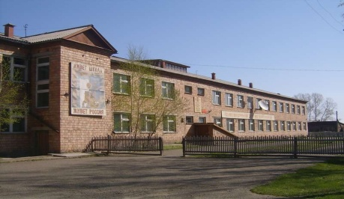
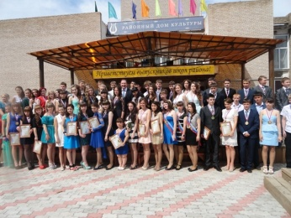
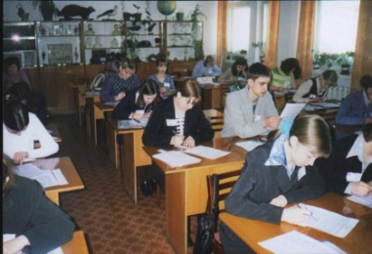
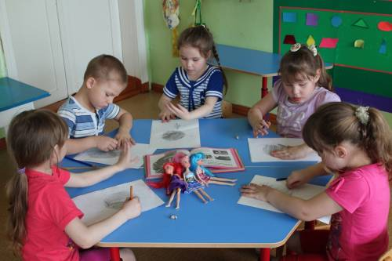
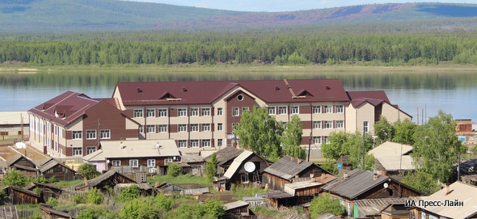
МУНИЦИПАЛЬНЫЕ ПРОГРАММЫ РАЙОНА
Муниципальная программа «Развитие образования Богучанского района»
общий объем расходов по программе, в тыс. рублей
2015 | 2016 | 2017 | 2018 | 2019 | Всего 2017-2019
1093011 | 1241270,36 | 1199459,4 | 1073746,9 | 1073746,9 | 3346953,2
ЦЕЛЬ | Обеспечение высокого качества образования, соответствующего потребностям граждан и перспективным задачам развития экономики Богучанского района, государственная поддержка детей-сирот, детей, оставшихся без попечения родителей, отдых и оздоровление детей в летний период
ОСНОВНЫЕ НАПРАВЛЕНИЯ
ДОШКОЛЬНОЕ ОБРАЗОВАНИЕ
337778,30 | 2446 детей получат услуги дошкольного образования
10359,40 | 2080 семей будет выплачена компенсация части родительской платы за присмотр и уход за детьми в детских садах
73723,0 | строительство детского сада на 190 мест в п. Ангарский

Slide 27
МУНИЦИПАЛЬНЫЕ ПРОГРАММЫ РАЙОНА
ШКОЛЬНОЕ ОБРАЗОВАНИЕ
619403,60 | 5500 учащихся получат услуги общего образования, финансирование учреждений начального общего, основного общего, среднего (полного) общего образования 26 школ района,
28556,50 | 3200 детей в образовательных учреждениях будут обеспечены горячим питанием
38783,30 | Строительство спортзала в п. Новохайский, срок ввода - 2017 год
ДОПОЛНИТЕЛЬНОЕ ОБРАЗОВАНИЕ И ЛЕТНИЙ ОТДЫХ
47036,90 | 3182 детей получат услуги по дополнительному образованию
 | 1974 ребенка получат питание в лагерях с дневным пребыванием детей
4580,30 | Для 160 детей организован отдых и оздоровление в загородном лагере «Березка»
ОСНОВНЫЕ РЕЗУЛЬТАТЫ
82 % к 2019 году | Обеспеченность детей дошкольного возраста местами в дошкольных образовательных учреждениях
100 % | Удельный вес воспитанников дошкольных образовательных организаций, расположенных на территории Богучанского района, обучающихся по программам, соответствующим требованиям стандартов дошкольного образования, в общей численности воспитанников дошкольных образовательных организаций, расположенных на территории Богучанского района
12 % | Доля государственных (муниципальных) образовательных организаций, реализующих программы общего образования, здания которых находятся в аварийном состоянии или требуют капитального ремонта, в общей численности государственных (муниципальных) образовательных организаций, реализующих программы общего образования
50 % | Охват детей в возрасте 5–18 лет программами дополнительного образования (удельный вес численности детей, получающих услуги дополнительного образования, в общей численности детей в возрасте 5–18 лет)
80, 50 % | Удельный вес численности обучающихся по программам общего образования, участвующих в олимпиадах и конкурсах различного уровня, в общей численности обучающихся по программам общего образования
90 % | Доля оздоровленных детей школьного возраста

Slide 28

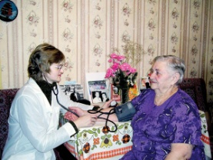
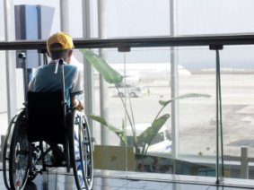

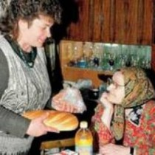
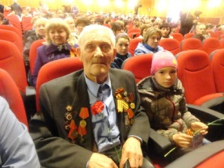
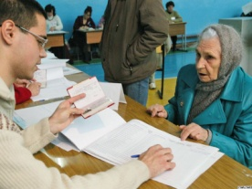
МУНИЦИПАЛЬНЫЕ ПРОГРАММЫ РАЙОНА
2. Муниципальная программа
«Система социальной защиты населения Богучанского района»
общий объем расходов по программе, в тыс. рублей
2015 | 2016 | 2017 | 2018 | 2019 | Всего 2017-2019
56963 | 57369,89 | 57476,2 | 56869,6 | 56869,6 | 171215,4
ЦЕЛЬ | 1. Полное и своевременное исполнение переданных государственных полномочий по предоставлению мер социальной поддержки населению. 2. Повышение качества и доступности предоставления услуг по социальному обслуживанию. 3.Своевременное и качественное исполнение переданных государственных полномочий в сфере социальной поддержки и социального обслуживания населения.
ОСНОВНЫЕ НАПРАВЛЕНИЯ
39336,90 | повышение качества и доступности предоставления услуг по социальному обслуживанию
18139,30 | осуществление государственных полномочий по организации деятельности органов управления в сфере социальной поддержки и социального обслуживания населения
ОСНОВНЫЕ РЕЗУЛЬТАТЫ
 | -6693 получателей социальных услуг ежегодно;
 | -обеспечение уровня удовлетворенности жителей Богучанского района качеством предоставления государственных и муниципальных услуг в сфере социальной поддержки населений не менее 90%.

Slide 29



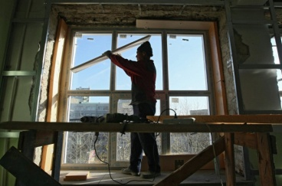
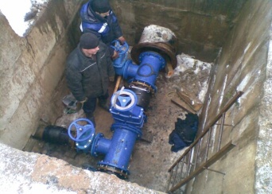

МУНИЦИПАЛЬНЫЕ ПРОГРАММЫ РАЙОНА
3. Муниципальная программа «Реформирование и модернизация жилищно-коммунального хозяйства и повышение энергетической эффективности»
общий объем расходов по программе, в тыс. рублей
2015 | 2016 | 2017 | 2018 | 2019 | Всего 2017-2019
218144 | 236194,26 | 253228,60 | 213359,90 | 213359,90 | 679948,40
ЦЕЛЬ | Обеспечение населения района качественными жилищно-коммунальными услугами в условиях рыночных отношений в отрасли и ограниченного роста оплаты жилищно-коммунальных услуг населением. Формирование целостной и эффективной системы управления энергосбережением и повышением энергетической эффективности.
ОСНОВНЫЕ НАПРАВЛЕНИЯ
19890,0 | компенсация выпадающих доходов энергоснабжающих организаций, связанных с применением государственных регулируемых цен (тарифов) на электрическую энергию, вырабатываемую дизельными электростанциями для населения Богучанского района более 400 человек;
192759,90 | на реализацию мер дополнительной поддержки населения, в целях доступности коммунальных услуг для 11 500 человек;
120,1 | формирование фонда капитального ремонта в многоквартирных домах;
39858,60 | реконструкция и капитальный ремонт объектов коммунальной инфраструктуры;
600,0 | Сбор и вывоз бытовых отходов
ОСНОВНЫЕ РЕЗУЛЬТАТЫ
 | -обеспечение доступности коммунальных услуг для 11,9 тыс. человек; -экономия бюджетными учреждениями электрической и тепловой энергии; -улучшение качества эксплуатации жилищного фонда Богучанского района; -обеспечение населения централизованными услугами водоснабжения.

Slide 30
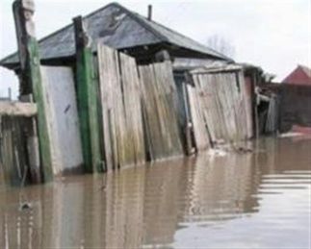
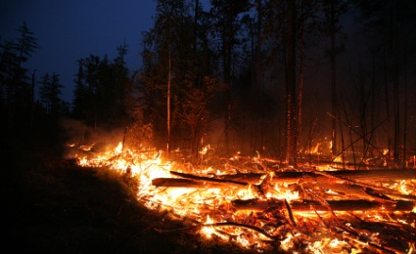
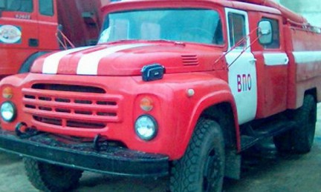
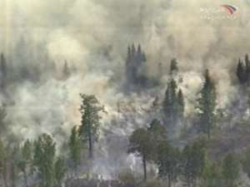
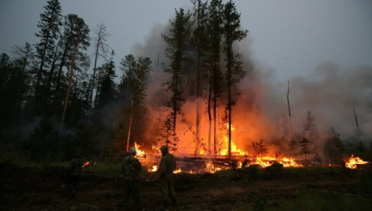
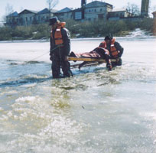
МУНИЦИПАЛЬНЫЕ ПРОГРАММЫ РАЙОНА
4. Муниципальная программа «Защита населения и территории Богучанского района от чрезвычайных ситуаций природного и техногенного характера»
общий объем расходов по программе, в тыс. рублей
2015 | 2016 | 2017 | 2018 | 2019 | Всего 2017-2019
20626 | 24367,38 | 26312,70 | 24753,0 | 24753,0 | 75818,70
ЦЕЛЬ | Создание эффективной системы защиты населения и территории Богучанского района от чрезвычайных ситуаций природного и техногенного характера
ОСНОВНЫЕ НАПРАВЛЕНИЯ
2976,50 | предупреждение и помощь населению района в чрезвычайных ситуациях;
23316,10 | тушение пожаров в населенных пунктах Богучанского района в зоне обслуживания муниципальной пожарной части №1
ОСНОВНЫЕ РЕЗУЛЬТАТЫ
 | -недопущение погибших при пожарах в зоне прикрытия силами МПЧ №1 –100 % от среднего показателя 2010-2012 годов; -увеличение числа населения, оповещаемого об угрозе ЧС природного и техногенного характера, к 2018 году 54% от общего количества оповещаемого населения.

Slide 31
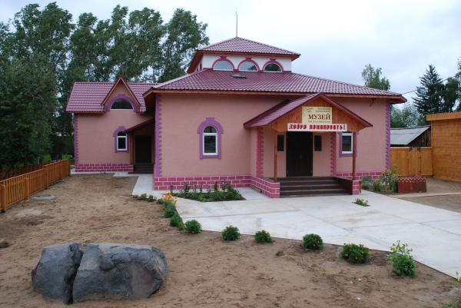
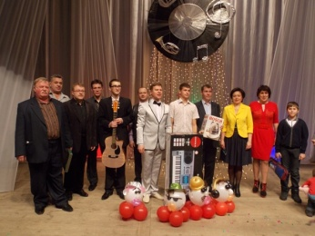
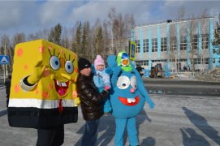
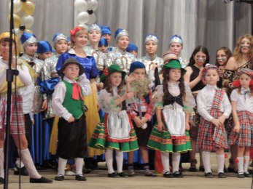
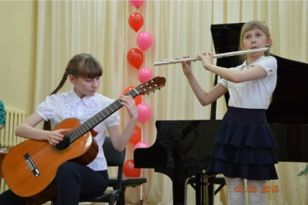
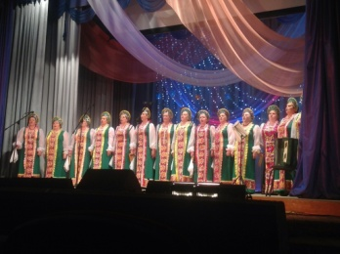
МУНИЦИПАЛЬНЫЕ ПРОГРАММЫ РАЙОНА
5. Муниципальная программа «Развитие культуры»
общий объем расходов по программе, в тыс. рублей
2015 | 2016 | 2017 | 2018 | 2019 | Всего 2017-2019
179734 | 190986,60 | 177262,10 | 175291,60 | 175291,60 | 527845,30
ЦЕЛЬ | Создание условий для развития и реализации культурного и духовного потенциала населения Богучанского района
ОСНОВНЫЕ НАПРАВЛЕНИЯ
31046,60 | библиотеки более 514,9 тыс. книговыдач;
5037,20 | музей более 7,1 тыс. посетителей;
84993,0 | дома культуры число участников клубных формирований составит 3742;
2853,0 | проведение районных мероприятий, фестивалей, выставок, конкурсов;
537,90 | ремонт Пинчугской ДШИ
37810,30 | развитие системы дополнительного образования в области культуры число обучающихся детей, ставших участниками районных конкурсов и фестивалей 173
ОСНОВНЫЕ РЕЗУЛЬТАТЫ
 | -число участников культурно-досуговых мероприятий, проводимых учреждениями культуры, составит 3742, более 514,9 тыс. книговыдач;
 | -число обучающихся детей, ставших участниками районных конкурсов и фестивалей составит 173;
 | -расширение концертной и выставочной деятельности в районе, поддержка лучших традиционных и новых форм культурно-досуговой деятельности, сохранение и развитие народного творчества.

Slide 32
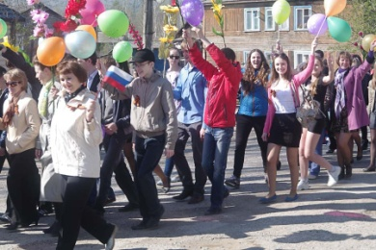
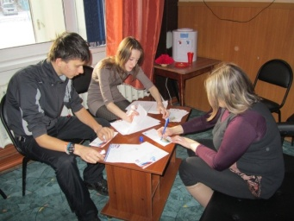

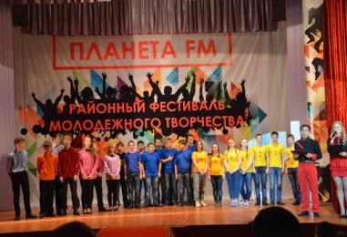
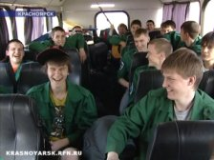

МУНИЦИПАЛЬНЫЕ ПРОГРАММЫ РАЙОНА
6. Муниципальная программа «Молодежь Приангарья»
общий объем расходов по программе, в тыс. рублей
2015 | 2016 | 2017 | 2018 | 2019 | Всего 2017-2019
9764 | 11588,02 | 10981,2 | 10305,9 | 10305,9 | 31593,0
ЦЕЛЬ | Создание условий для развития потенциала молодежи и его реализации в интересах развития Богучанского района
ОСНОВНЫЕ НАПРАВЛЕНИЯ
7995,80 | поддержка молодежного центра;
2555,40 | помощь в приобретении жилья 15 молодым семьям;
430,0 | поддержка молодежных объединений
ОСНОВНЫЕ РЕЗУЛЬТАТЫ
 | -35,4 % молодых граждан будет вовлечено в реализацию проектов; -создание 100 рабочих мест для несовершеннолетних граждан; -34% граждан, проживающих в Богучанском районе, получат безвозмездные услуги от участников молодежных социально-экономических проектов

Slide 33
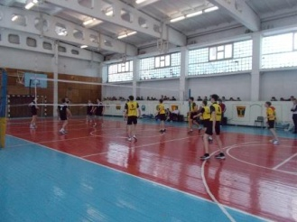
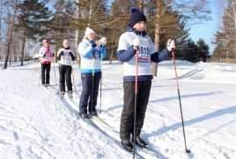
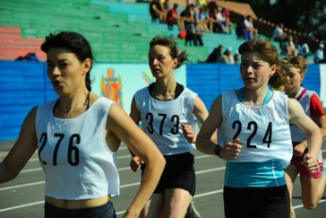
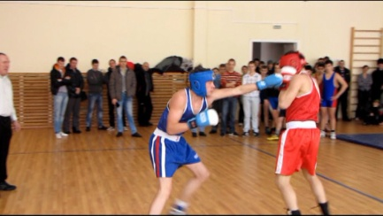
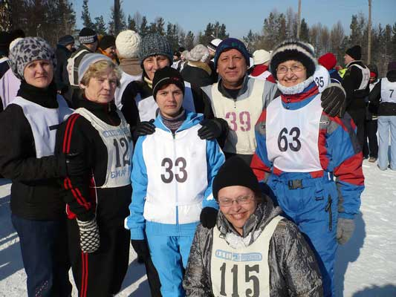
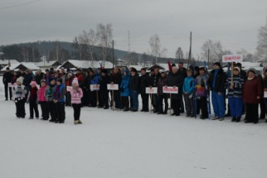
МУНИЦИПАЛЬНЫЕ ПРОГРАММЫ РАЙОНА
7. Муниципальная программа «Развитие физической культуры и спорта в Богучанском районе»
общий объем расходов по программе, в тыс. рублей
2015 | 2016 | 2017 | 2018 | 2019 | Всего 2017-2019
2042 | 2364 | 1945,70 | 1945,70 | 1945,70 | 5837,10
ЦЕЛЬ | Создание условий, обеспечивающих возможность гражданам заниматься физической культурой и спортом, формирование культуры здорового образа жизни населения Богучанского района
ОСНОВНЫЕ НАПРАВЛЕНИЯ
1745,70 | организация и проведение физкультурных спортивных мероприятий на территории Богучанского района
ОСНОВНЫЕ РЕЗУЛЬТАТЫ
 | доля граждан, систематически занимающихся физической культурой и спортом, в 2017 году составит 32,9%

Slide 34





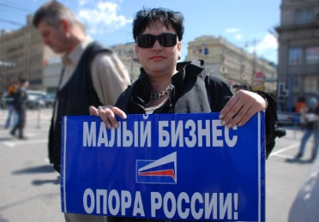
МУНИЦИПАЛЬНЫЕ ПРОГРАММЫ РАЙОНА
8. Муниципальная программа «Развитие инвестиционной, инновационной деятельности, малого и среднего предпринимательства на территории Богучанского района»
общий объем расходов по программе, в тыс. рублей
2015 | 2016 | 2017 | 2018 | 2019 | Всего 2017-2019
4801 | 2922,15 | 957,0 | 1057,0 | 1057,0 | 3071,0
ЦЕЛЬ | Создание благоприятных условий для устойчивого функционирования и развития малого и среднего предпринимательства, роста инновационного потенциала и улучшения инвестиционного климата на территории Богучанского района.
ОСНОВНЫЕ НАПРАВЛЕНИЯ
957,0 | имущественная, информационно-консультативная, финансовая поддержка субъектов малого и среднего предпринимательства;
ОСНОВНЫЕ РЕЗУЛЬТАТЫ
 | -получат муниципальную поддержку - 12 субъектов малого и среднего предпринимательства; -в секторе малого и среднего предпринимательства будет создано 13 рабочих мест; сохранение не менее 83 рабочих мест в секторе малого и среднего предпринимательства; привлечение более 33,6 млн. рублей внебюджетных инвестиций в секторе малого и среднего предпринимательства; -увеличение объема инновационных товаров, работ и услуг субъектов малого и среднего предпринимательства, получивших поддержку до 1,0 млн. рублей

Slide 35
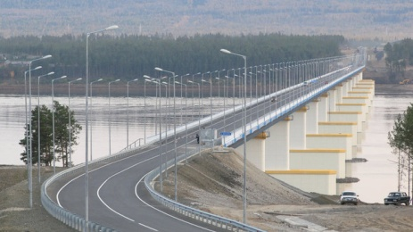
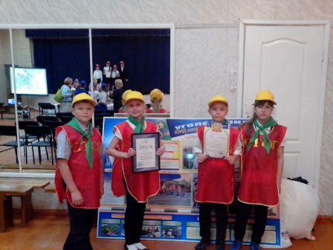
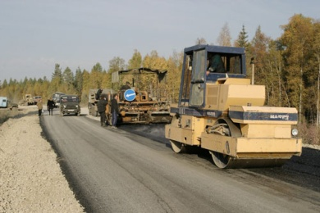
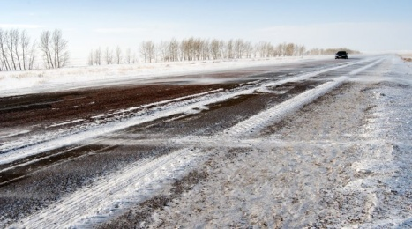
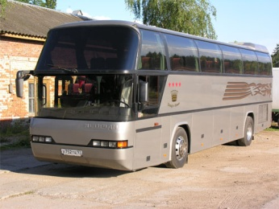
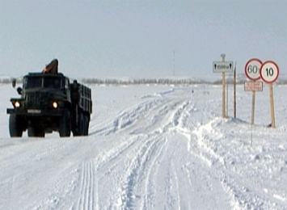
МУНИЦИПАЛЬНЫЕ ПРОГРАММЫ РАЙОНА
9. Муниципальная программа
«Развитие транспортной системы Богучанского района»
общий объем расходов по программе, в тыс. рублей
2015 | 2016 | 2017 | 2018 | 2019 | Всего 2017-2019
49058 | 66996,29 | 67435,80 | 35042,70 | 35042,7 | 137521,20
ЦЕЛЬ | Развитие современной и эффективной транспортной инфраструктуры. Повышение доступности транспортных услуг для населения. Повышение комплексной безопасности дорожного движения.
ОСНОВНЫЕ НАПРАВЛЕНИЯ
32147,0 | ремонт и содержание автомобильных дорог общего пользования местного значения сельских поселений и межселенной территории;
34957,0 | организация пассажирских перевозок автотранспортом - 104,4 тыс. человек ежегодно;
331,8 | повышение безопасности дорожного движения Увеличение оборудованных участков дорожными знаками «Пешеходный переход» и нанесение дорожной разметки «Зебра»
ОСНОВНЫЕ РЕЗУЛЬТАТЫ
 | -снижение удельного веса дорог, не отвечающих нормативным требованиям, с 68% в 2014 году до 62% в 2017 году; -сохранение транспортной подвижности населения в 2017 году показатель составит 2,25 поездок на одного человека.

Slide 36






МУНИЦИПАЛЬНЫЕ ПРОГРАММЫ РАЙОНА
10. Муниципальная программа «Обеспечение доступным и комфортным жильем граждан Богучанского района»
общий объем расходов по программе, в тыс. рублей
2015 | 2016 | 2017 | 2018 | 2019 | Всего 2017-2019
6253 | 81622,54 | 12192,80 | 0 | 1000 | 13192,80
ЦЕЛЬ | Повышение доступности жилья и улучшение жилищных условий граждан, проживающих на территории Богучанского района.
ОСНОВНЫЕ НАПРАВЛЕНИЯ
6192,80 | Переселение граждан из аварийного жилищного фонда с. Богучаны, п. Пинчуга
6000,0 | обеспечение жильем работников отраслей бюджетной сферы на территории Богучанского района - 2 квартиры
ОСНОВНЫЕ РЕЗУЛЬТАТЫ
 | -увеличение удельного веса введенной площади жилых домов по отношению к общей площади жилищного фонда с 1,43% в 2016 году до 1,45% в 2017 году; -ввод общей площади жилья в 2017 году составит 10,4 тыс. кв. м; снижение доли ветхого и аварийного жилищного фонда в общем объеме жилищного фонда с 5,2 в 2014 году до 5,1 в 2015 году; -увеличение доли работников бюджетной сферы, обеспеченных жильем, в общем количестве работников бюджетной сферы, нуждающихся в служебных жилых помещениях, с 9,09% в 2015 году до 11% в 2017 году

Slide 37






МУНИЦИПАЛЬНЫЕ ПРОГРАММЫ РАЙОНА
11. Муниципальная программа «Управление муниципальными финансами» общий объем расходов по программе, в тыс. рублей
2015 | 2016 | 2017 | 2018 | 2019 | Всего 2017-2019
130186 | 118367,16 | 111952,10 | 55767,70 | 55767,70 | 223487,50
ЦЕЛЬ | Обеспечение долгосрочной сбалансированности и устойчивости бюджетной системы Богучанского района, повышение качества и прозрачности управления муниципальными финансами
ОСНОВНЫЕ НАПРАВЛЕНИЯ
99331,60 | межбюджетные трансферты поселениям Богучанского района на выравнивание бюджетной обеспеченности и обеспечение сбалансированности бюджетов поселений;
12620,50 | обеспечение реализации муниципальной программы
ОСНОВНЫЕ РЕЗУЛЬТАТЫ
 | -положительное значение оценки исполнения отдельных государственных полномочий органами местного самоуправления достигнут 100%; -отсутствие в местных бюджетах просроченной кредиторской задолженности по выплате заработной платы работникам бюджетной сферы

Slide 38






МУНИЦИПАЛЬНЫЕ ПРОГРАММЫ РАЙОНА
12. Муниципальная программа «Развитие сельского хозяйства
в Богучанском районе»
общий объем расходов по программе, в тыс. рублей
2015 | 2016 | 2017 | 2018 | 2019 | Всего 2017-2019
1768 | 1399,53 | 2377,70 | 1781,80 | 1781,50 | 5941,0
ЦЕЛЬ | Развитие сельских территорий, рост занятости и уровня жизни сельского населения
ОСНОВНЫЕ НАПРАВЛЕНИЯ
23,8 | субсидии гражданам, ведущим личное подсобное хозяйство, на возмещение части затрат на уплату процентов по кредитам;
575,30 | Предоставление социальных выплат на строительство и приобретение жилья молодым семьям и молодым специалистам, проживающим на селе
617,80 | предупреждение возникновения и распространения заболеваний, опасных для человека и животных;
160,8 | обеспечение реализации муниципальной программы
ОСНОВНЫЕ РЕЗУЛЬТАТЫ
 | -рост количества граждан, ведущих личное подсобное хозяйство, осуществивших привлечение кредитных средств, на 8 человек; -снижение количества обращений граждан с укусами безнадзорных домашних животных до 90%

Slide 39
Строительство и реконструкция объектов социальной сферы в 2017 году
73 722,9 тыс. рублей – строительство детского сада на 190 мест в п. Ангарский,
срок ввода 2017 год;
38 776,5 тыс. рублей – строительство спортивного зала в п. Новохайский на 280 мест,
срок ввода 2017 год;
14 617,0 тыс. рублей – разработка проекта «Реконструкция котельной № 34 п. Таежный»,
срок ввода 2019 год.

Slide 40
ЭТО ИНТЕРЕСНО
(данные за 2016 год)
№ п/п | Наименование показателя | Ед. изм. | показатель
1 | Количество учреждений финансируемых из районного бюджета:
 | детских садов | единиц | 30
 | школ | единиц | 25
 | учреждений дополнительного образования | единиц | 8
 | учреждений культуры (включая 23 филиала) | единиц | 7
 | библиотек (включая 23 филиала) | единиц | 2
2 | Объем доходов районного бюджета в расчете на одного жителя | тыс. рублей | 42,58
3 | Объем расходов районного бюджета в расчете на одного жителя | тыс. рублей | 46,44
4 | Объем расходов районного бюджета на жилищно-коммунальное хозяйство в расчете на одного жителя | тыс. рублей | 7,40
5 | Объем расходов районного бюджета на образование в расчете на одного жителя | тыс. рублей | 27,83
6 | Объем расходов районного бюджета на культуру в расчете на одного жителя | тыс. рублей | 3,28
7 | Объем расходов районного бюджета на социальную политику в расчете на одного жителя | тыс. рублей | 2,01
8 | Объем расходов районного бюджета на физическую культуру и спорт в расчете на одного жителя | тыс. рублей | 0,05
9 | Объем расходов районного бюджета на содержание органов местного самоуправления в расчете на одного жителя Богучанского района | тыс. рублей | 1,45
10 | Количество субъектов малого и среднего предпринимательства, которым оказана государственная поддержка | единиц | 8
11 | Протяженность автодорог общего пользования по району | км | 392,3
12 | Доля протяженности автомобильных дорог общего пользовании я местного значения, не отвечающих нормативны требованиям, в общей протяженности автомобильных дорог общего пользования местного значения | % | 0

Slide 41
ЭТО ИНТЕРЕСНО
13 | Доля населения, проживающего в населенных пунктах, не имеющих регулярного автобусного и (или) железнодорожного сообщения с административным центром Богучанского района в общей численности населения Богучанского района | % | 0,1
14 | Доля выпускников муниципальных общеобразовательных учреждений, сдавших единый государственный экзамен по русскому языку и математике, в общей численности выпускников муниципальных общеобразовательных учреждений, сдававших единый государственный экзамен по данным предметам | % | 98,97
15 | Общая площадь жилых помещений, приходящихся в среднем на одного жителя | кв. м | 23
16 | Удовлетворенность населения деятельностью органов местного самоуправления Богучанского района | % от числа опрошенных | 50,5
17 | Среднемесячная номинальная начисленная заработная плата работников муниципальных дошкольных образовательных учреждений | рублей | 16 758,5
18 | Среднемесячная номинальная начисленная заработная плата работников муниципальных учреждений культуры | рублей | 17 559,9
19 | Среднемесячная номинальная начисленная заработная плата работников муниципальных общеобразовательных учреждений | рублей | 25 823,1
20 | Доля детей в возрасте 1-6 лет, получающих дошкольную образовательную услугу и (или) услугу по их содержанию в муниципальных образовательных учреждениях, в общей численности детей в возрасте 1-6 лет | % | 65,8
21 | Доля выпускников муниципальных общеобразовательных учреждений, не получивших аттестат о среднем (полном) образовании, в общей численности выпускников муниципальных общеобразовательных учреждений | % | 1,03
Численность населения на 01.01.2016 составляет 45 373 человек

Slide 42
ПОЛЕЗНАЯ ИНФОРМАЦИЯ
ФИНАНСОВОЕ УПРАВЛЕНИЕ БОГУЧАНСКОГО РАЙОНА
АДРЕС | с. Богучаны, ул. Перенсона, д. 30
ТЕЛЕФОНЫ | Приемная 28064 Руководитель 22172
АДРЕС ЭЛЕКТРОННОЙ ПОЧТЫ | Fin-upravlenie@yandex.ru
ГРАФИК РАБОТЫ | Понедельник-пятница с 9-00 до 17-00, обед с 13-00 до 14-00 выходной: суббота, воскресенье
И.О. НАЧАЛЬНИКА | Монахова Валентина Ивановна
ЧАСЫ ПРИЕМА ГРАЖДАН | С 9-00 до 13-00, с 14-00 до 16-00

